Slide 1

Medición de Parámetros Antropométricos para la base de datos de la población Hondureña mediante Fotogrametría
Eliana Lineth Moncada Echeverría 12111211
Emily Suzeth Moncada Echeverría 12111210

Slide 2

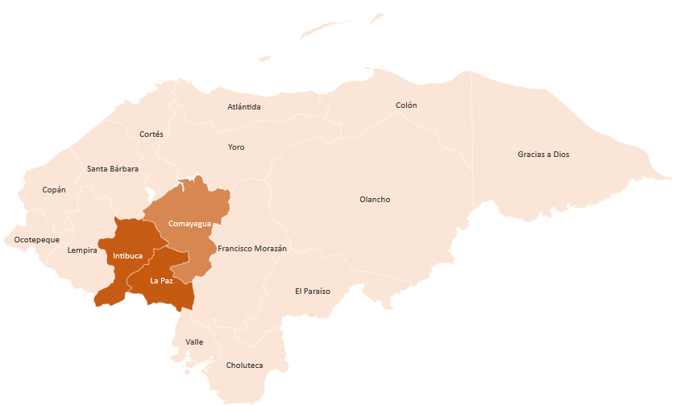

Acerca del rubro
Se busca contribuir a la base de datos antropométricos en desarrollo de la población laboral hondureña.
Se seleccionaron 3 departamentos diferentes a los seleccionados en la investigación en diciembre 2023 y enero 2024.
Comayagua
La Paz
Intibucá

Slide 3
Objetivo General
Problema Identificado
En Honduras, estudios de seguridad laboral han documentado un incremento en el porcentaje de trastornos musculoesqueléticos debido a diseños disergonómicos en los puestos de trabajo.
Las empresas recurren a tablas antropométricas de referencia externa.
Falta de bases de datos de medidas antropométricas específicas del perfil hondureño.
Contribuir a la creación de la base de datos antropométricos en proceso de la población hondureña midiendo en tres departamentos distintos, Comayagua, Intibucá y La Paz, mediante Ingeniería de Métodos.

Slide 4
Pregunta de Investigación
Objetivo
1. ¿Cuáles son los parámetros antropométricos que tienen las muestras poblacionales seleccionadas de los departamentos de Comayagua, Intibucá y La Paz?
1. Medir parámetros antropométricos de las muestras de los departamentos seleccionados mediante el uso de la fotogrametría y el método tradicional para toma de medidas de acuerdo con las indicaciones de la Norma ISO 7250-1 y uso de estadística descriptiva.

Slide 5
Pregunta de Investigación
Objetivo
2. ¿Cómo difieren las medidas antropométricas por género de los tres departamentos?
2. Comparar por género las medidas antropométricas obtenidas de las tres muestras mediante el cálculo de los percentiles.

Slide 6
Pregunta de Investigación
Objetivo
3. ¿Cómo se pueden integrar de manera concisa los datos recolectados de la investigación antropométrica anterior?
3. Realizar un tablero informativo integrando datos recolectados de la investigación previa realizada en enero del 2024 y los datos que se tomarán en esta investigación mediante la herramienta Power Bi.

Slide 7
Pregunta de Investigación
Objetivo
4. Validar la aplicación de instrumentos y técnicas durante todo el proceso de investigación de la toma de medidas antropométricas en las muestras mediante 4 métodos de validación: triangulación por expertos, pruebas piloto (Prueba T-student), Repetibilidad y Reproducibilidad, y Error Técnico de Medición.
4. ¿Cuál es el grado de validez que tienen los métodos que se pueden emplear para validar la precisión de las medidas antropométricas en la muestra poblacional?

Slide 8
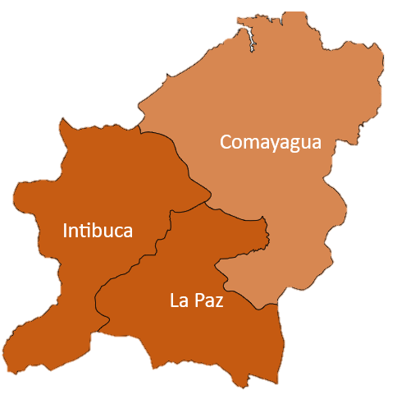
Población y Muestra
Muestreo: No probabilístico por conveniencia
Población = Muestra
Total de muestras: 180 personas

Slide 9

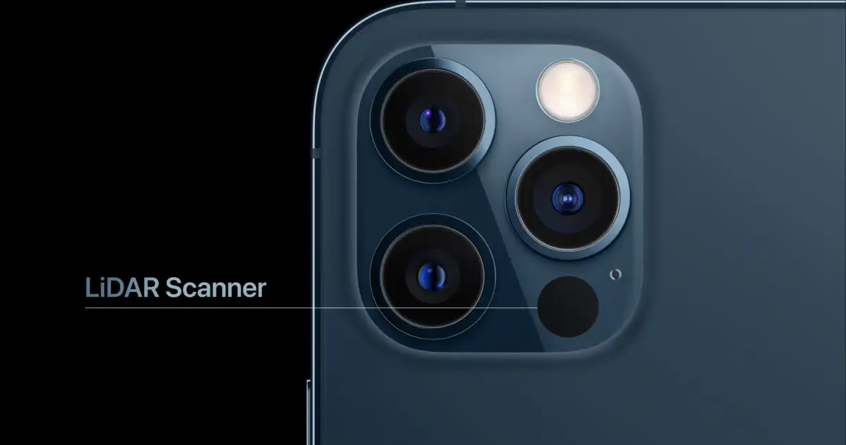
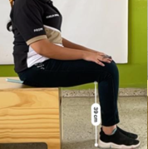
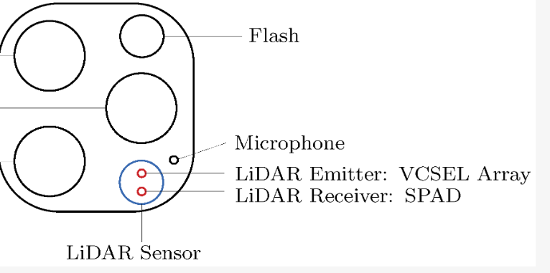
Instrumentos y Técnicas de Medición
Es una aplicación desarrollada por Apple que permite medir objetos y dimensiones en el mundo real utilizando la cámara de su dispositivo. Utilizando la tecnología de realidad aumentada (AR), la aplicación puede calcular distancias, dimensiones y áreas de superficies con bastante precisión.
Measure (Fotogrametría)

Slide 10
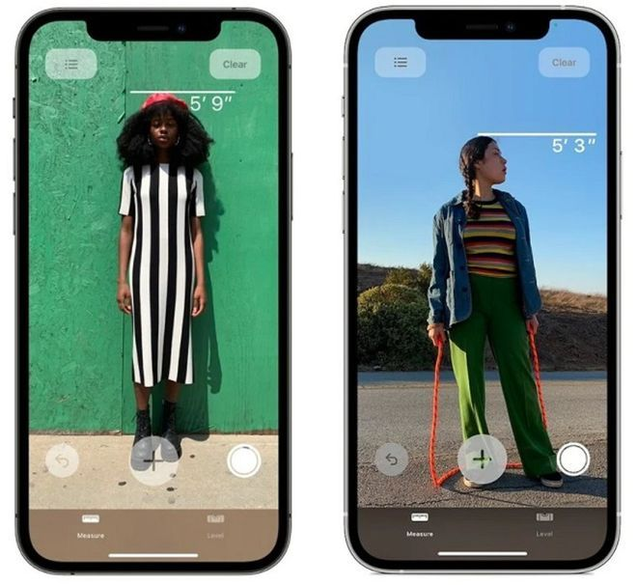
Instrumentos y Técnicas de Medición

Slide 11
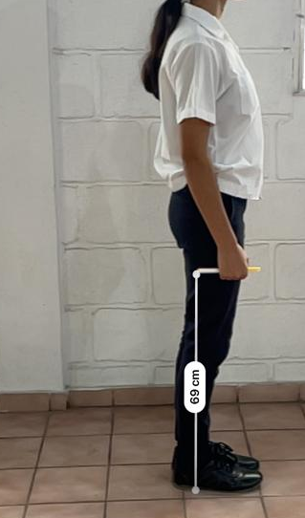
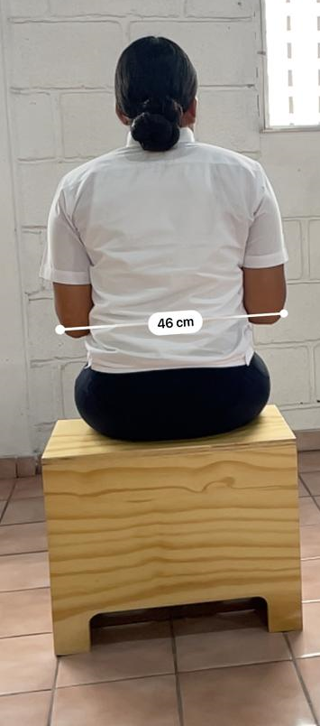
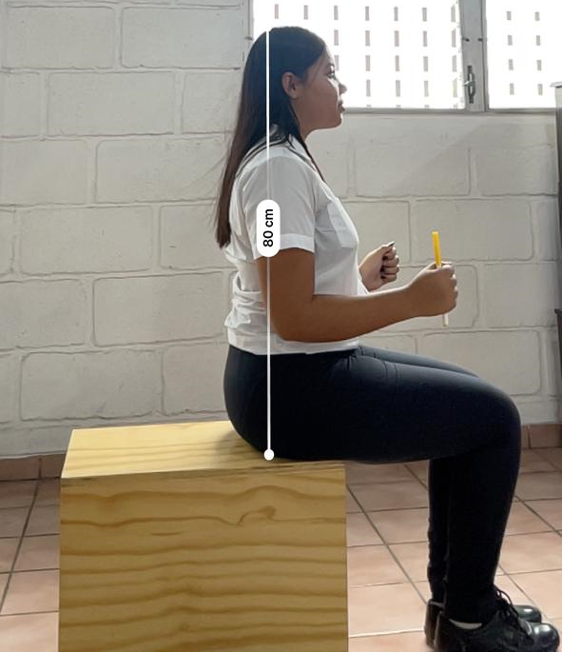
Poco Invasivo
Disminución del tiempo
Utilizan el escáner LiDAR para ayudarlo a medir objetos con mayor rapidez y precisión con la aplicación Medir.

Slide 12
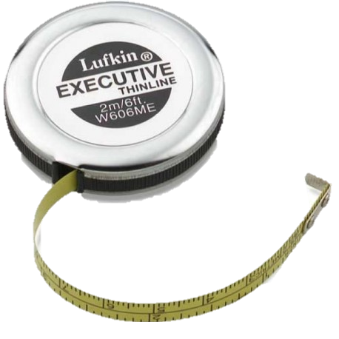
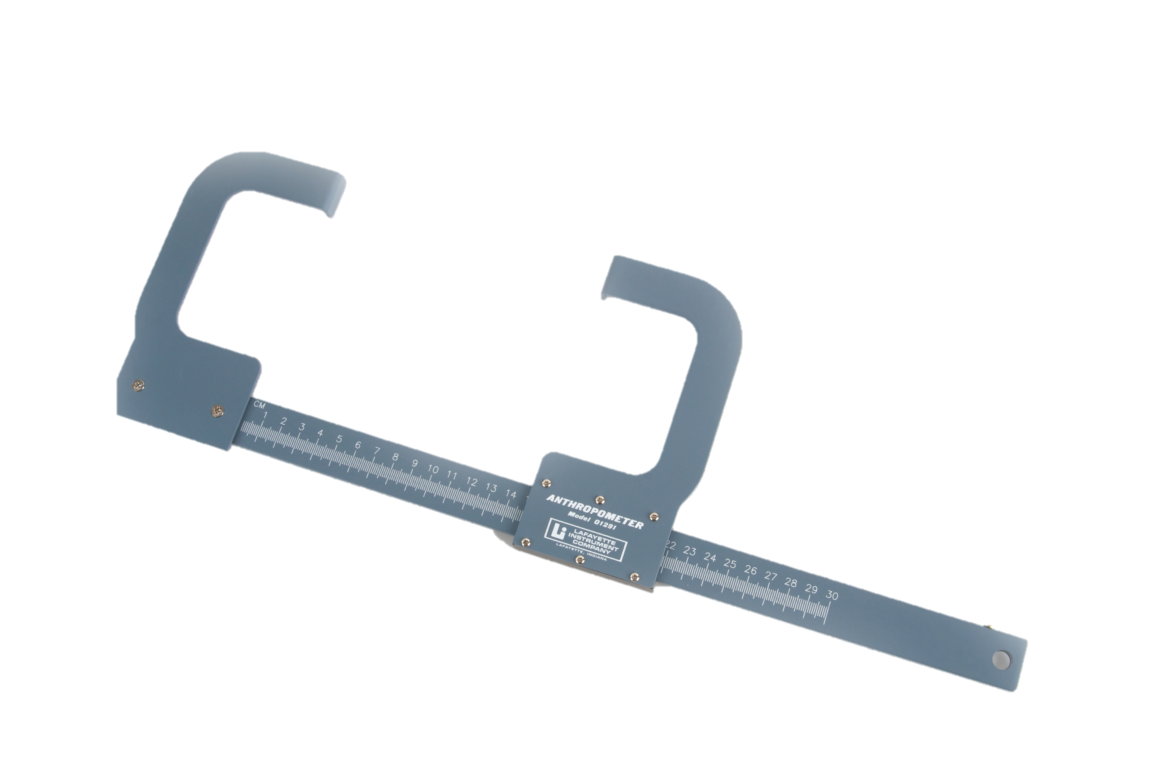
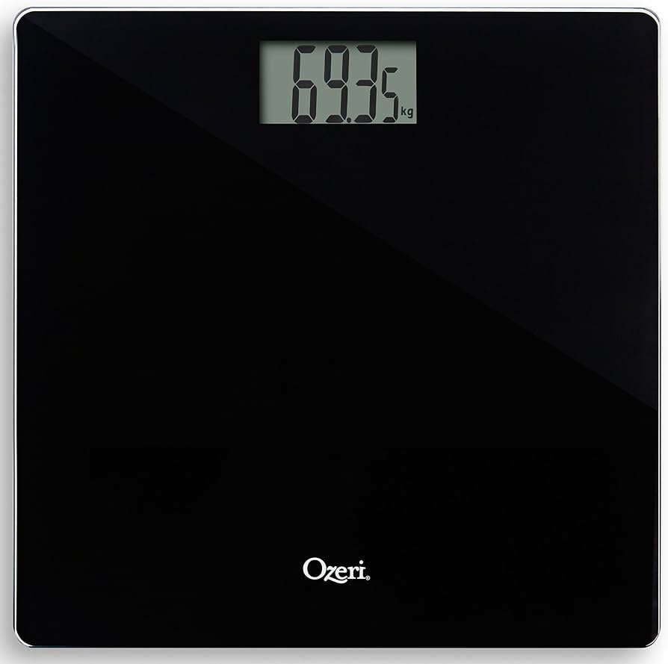


Instrumentos de Medición y Técnicas de Investigación
Instrumentos de Medición:
Bascula Digital
Cinta antropométrica
Microsoft Excel
Aplicación “Measure”
Técnicas de Investigación:
1. NormaISO7250-1
2. Software Minitab
3. Estadística Descriptiva
5. Power Bi

Slide 13
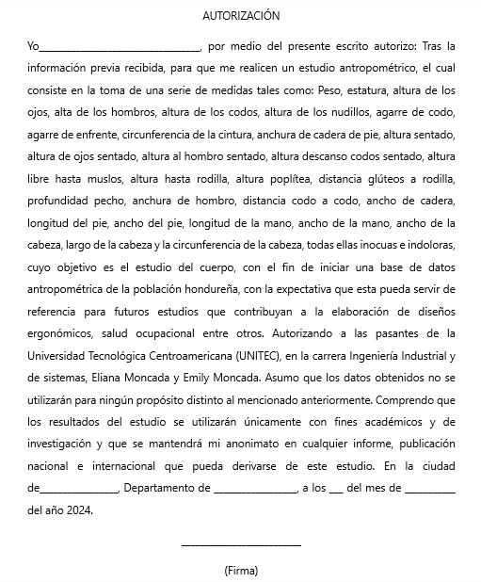
Consentimiento Informado

Slide 14
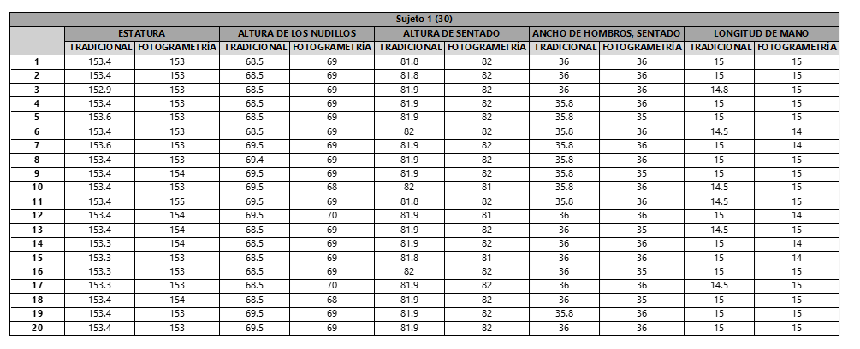
Resultados- Prueba T de Student
Objetivo 1: Medir parámetros antropométricos de las muestras de los departamentos seleccionados, mediante el uso de la fotogrametría y el método tradicional para toma de medidas.
Ho= No existe diferencia significativa entre las medias de las muestras
H1= Existe diferencia significativa entre las medias de las muestras.

Slide 15
Resultados- Estadísticas Descriptivas
Objetivo 1: Medir parámetros antropométricos de las muestras de los departamentos seleccionados: Comayagua, Intibucá y La Paz, mediante el uso de la fotogrametría y el método tradicional para toma de medidas de acuerdo con las indicaciones de la Norma ISO 7250-1 y uso de estadística descriptiva.

Slide 16
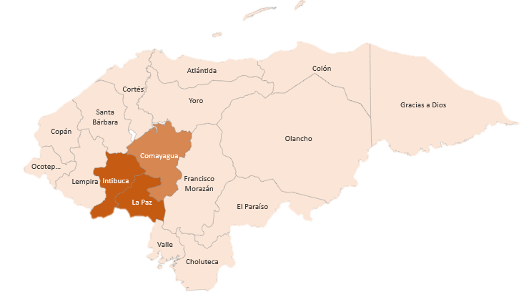
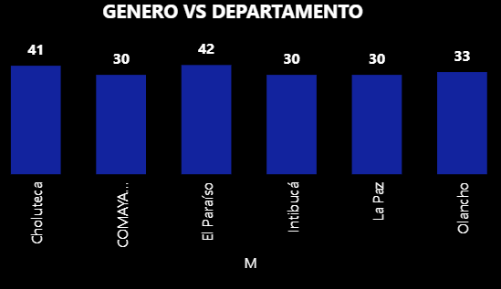
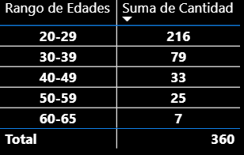
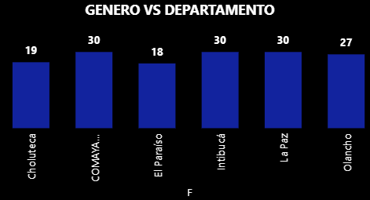
Resultados- Estadísticas Descriptivas
Objetivo 1: Medir parámetros antropométricos de las muestras de los departamentos seleccionados mediante el uso de la fotogrametría y el método tradicional para toma de medidas de acuerdo con las indicaciones de la Norma ISO 7250-1 y uso de estadística descriptiva.

Slide 17
Resultados- Percentiles
Objetivo 2: Comparar por género las medidas antropométricas obtenidas de las tres muestras mediante el cálculo de los percentiles utilizando estadística descriptiva y distribución probabilística.

Slide 18


Resultados- Percentiles
Objetivo 2: Comparar por género las medidas antropométricas obtenidas de las tres muestras mediante el cálculo de los percentiles utilizando estadística descriptiva y distribución probabilística.

Slide 19
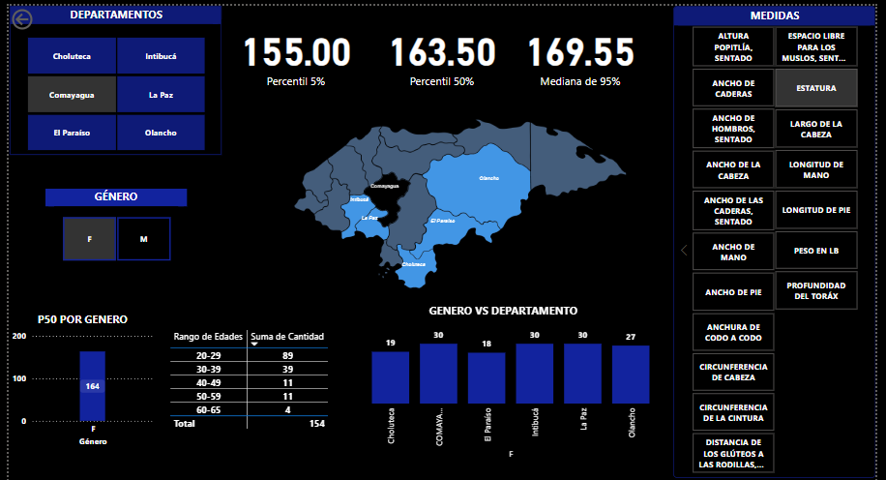
Resultados- Dashboard (Power Bi)
Objetivo 3: Realizar un tablero informativo integrando datos recolectados de la investigación previa realizada en enero del 2024 y los datos que se tomarán en esta investigación.

Slide 20
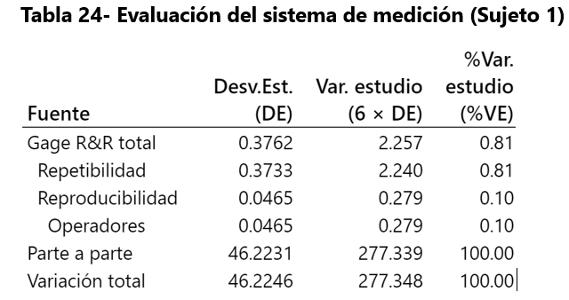
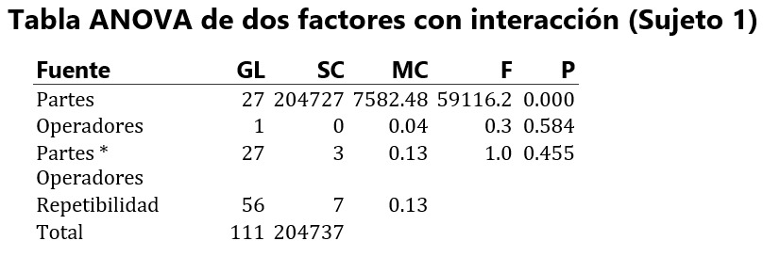
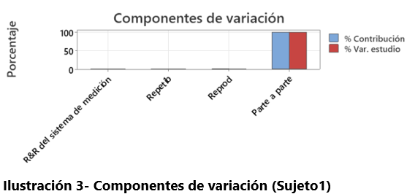
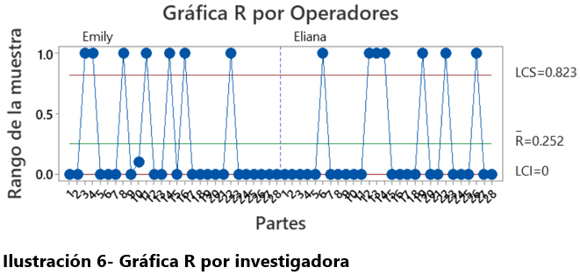
Resultados- Prueba de Reproducibilidad y Repetibilidad
Objetivo 4: Validar la aplicación de instrumentos y técnicas durante todo el proceso de investigación de la toma de medidas antropométricas en las muestras de los departamentos.
3 Voluntarios entre 20 a 65 años.
Cada investigadora realizó 2 corridas
Total: 6 corridas.

Slide 21
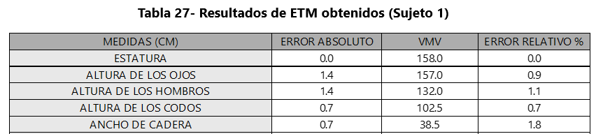
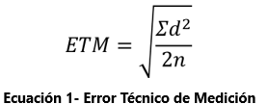

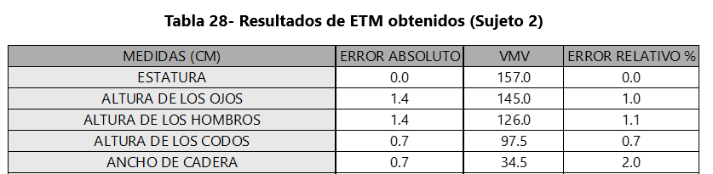
Resultados- Error Técnico de Medición (ETM)
Objetivo 4: Validar la aplicación de instrumentos y técnicas durante todo el proceso de investigación de la toma de medidas antropométricas en las muestras de los departamentos.

Slide 22
Conclusiones
1. En relación a las mediciones antropométricas, el tiempo de medición con fotogrametría es un 60% más rápido que el tiempo de medición tradicional, es decir, se pueden medir dos personas con fotogrametría en el mismo tiempo que una con el método tradicional, esto debido a la realización del pilotaje; este fue esencial ya que ayudó en la planificación y reducción de tiempo.

Slide 23
Conclusiones
    2. A través del análisis comparativo de los percentiles en las 3 ciudades analizadas, revelan variaciones significativas en un rango de 2 a 5 cm entre mujeres y de 1 a 4 cm entre hombres. Por ello, es muy importante realizar estratificación de los datos como esta. Ya que esto es determinante al momento de realizar diseños de maquinarias y equipo de protección personal. Al involucrar a individuos de todas las áreas geográficas, se garantiza que las tablas reflejen adecuadamente la diversidad étnica del país y de esta manera tener mayor precisión en el diseño en todos los sectores, desde la salud y el bienestar hasta la industria y diseño.

Slide 24
Conclusiones
3. Crear un tablero dinámico informativo (dashboard) es de suma utilidad cuando se cuenta con una gran cantidad de información, ya que facilita la interpretación de los datos. Reducen la probabilidad de obtener información errónea. Sin embargo, es crucial que sean construidos y mantenidos de manera cuidadosa y mantenido por profesionales que posean el conocimiento de la información que se va a manejar.

Slide 25
Conclusiones
4. En la realización de las pruebas de validación del ETM y el análisis de R&R, el porcentaje de variación (%Var.estudio) fue inferior al 10% y los valores del ETM relativo no superaron el 2%. Las pruebas de validación confirmaron una disminución significativa en la variación de las medidas, asegurando la consistencia del sistema de medición.

Slide 26
Conclusión General
    Al medir personas pertenecientes a tres departamentos de Honduras se puede resaltar que cada departamento presenta variaciones significativas en las características antropométricas debido a factores étnicos. Al involucrar a individuos de todas las áreas geográficas, se garantiza que las tablas tengan mayor precisión en el diseño en todos los sectores.

Slide 27
Aplicabilidad e Implementación
Las medidas antropométricas que se obtuvieron en esta investigación se presentan como una propuesta para ser consideradas en futuros estudios ergonómicos con un análisis más profundo en cuanto a la personalización de los mobiliarios y herramientas para los trabajadores, en varias industrias en Honduras.
Para la obtención de estas medidas se utilizó el método de fotogrametría mediante la herramienta denominada “Measure”. Los investigadores futuros podrán emplear esta herramienta para la toma de medidas

Slide 28
Trabajo Futuro
“¿Indicadores como la eficiencia y efectividad en las operaciones sufrirían un impacto positivo al usar datos antropométricos propios de la comunidad o país para diseñar estaciones de trabajo?”
Sistema de mejoramiento de operaciones
“¿Tomando en consideración las características físicas individuales para los tratamientos médicos y planes nutricionales se generaría un mayor impacto en la recuperación o salud de los pacientes?”
Investigación de Operaciones mediante un modelo de programación lineal

Slide 29
Referencias bibliográficas
Hernandez, Fernandez y Baptista-Metodología Investigacion Cientifica 6ta ed.pdf. (s. f.).
Abreu, C., Mendes, A., Monteiro, J., & Santos, F. R. (s. f.). Caídas en el medio hospitalario: Un estudio longitudinal.
AIAG, A. (s. f.). Details. Recuperado 14 de junio de 2024, de https://www.aiag.org/store/publications/details?ProductCode=MSA-4
Alfonso Elizalde, L. L., Nariño Roa, P. A., & Rodríguez Álvarez, M. F. (2014). Repetibilidad y reproducibilidad de las medidas del espesor y curvatura corneal obtenidas mediante el Oculus Pentacam. Ciencia & Tecnología para la Salud Visual y Ocular, 12(1), 11. https://doi.org/10.19052/sv.2801
Arbeláez-Gómez, M. C., & Machado-Mena, K. H. (2024). Caracterización de la literacidad en adolescentes y jóvenes privados de la libertad. Revista Latinoamericana de Ciencias Sociales, Niñez y Juventud, 22(2), 1-24. https://doi.org/10.11600/rlcsnj.22.2.5872
Cantarero, V. N. V. (s. f.). Evaluación nutricional y composición corporal de la población lenca en Intibucá, Honduras.
Cartuche, C. A. G., & Avecillas, M. B. R. (2023). Trastornos músculo esqueléticos en el personal de enfermería de un hospital en Cuenca, Ecuador. RELIGACIÓN. Revista de Ciencias Sociales y Humanidades, 8(37). https://doi.org/10.46652/rgn.v8i37.1094

Slide 30
Referencias bibliográficas
Carvajal, H. D. C. (s. f.). HEYDIKEL DEL CARMEN CARVAJAL RODRÍGUEZ.
Casero Béjar, M. D. L. O., & Sánchez Vera, M. D. M. (2021). Cambio de modalidad presencial a virtual durante el confinamiento por Covid-19: Percepciones del alumnado universitario. RIED. Revista Iberoamericana de Educación a Distancia, 25(1). https://doi.org/10.5944/ried.25.1.30623
Chaurand, R. Á., León, L. R. P., & Muñoz, E. L. G. (s. f.). Dimensiones antropométricas de población latinoamericana.
DATOS_DE_REFERENCIA_ANTROPOMETRICOS_PARA.pdf. (s. f.).
Delgado-Martín, M. V., Barreiro-Arceiz, C., González-Formoso, C., Goicoechea-Castaño, A., Clavería, A., Villarino-Moure, R., García, C., & Martín-Miguel, M. V. (2022). PERCENTILES ANTROPOMÉTRICOS DE ADOLESCENTES DE VIGO, GALICIA. 28.
Díaz Pinzón, J. E. (2020). Estudio comparativo entre el contagio durante la cuarentena obligada por el COVID-19 y el contagio durante la apertura gradual y controlada para algunos sectores de la economía en Colombia. Revista Repertorio de Medicina y Cirugía, 52-58. https://doi.org/10.31260/RepertMedCir.01217372.1073
DTEAntropometria_DP.pdf. (s. f.).
Fernández, A. S., & Navarro, K. H. (2009). Manual de antropometría para la evaluación del estado nutricio en el adulto. Universidad Iberoamericana.

Slide 31
Referencias bibliográficas
Gallegos, 2016.crdownload. (s. f.).
Gallegos, S. C. P., Mejia, G. I., Valles, G. R., Chávez, O. R., Saldaña, N. N., Hernandez, A. L. P., & Valdiviezo, I. C. (s. f.). Desarrollo de un programa para antropometría por medio de fotogrametría. Cultura Científica y Tecnológica, 57, Article 57. Recuperado 17 de abril de 2024, de https://erevistas.uacj.mx/ojs/index.php/culcyt/article/view/772
Hernández Sampieri, R., & Fernandez, C. F. (2014). Metodología de la investigación (P. Baptista Lucio, Ed.; Sexta edición). McGraw-Hill Education.
Ingenieria Industrial—Benjamin W. Niebel.pdf. (s. f.).
ISO7250-1:2017.pdf. (s. f.).
Ivar, A. (s. f.). Estudio antropométrico de la población mexicana masculina laboralmente productiva. . . ISSN, 19.
Jáquez, L. R. D. (2014). Universidad Autónoma de Ciudad Juárez.
José, B. N. F. (s. f.). Prueba piloto: Validación de instrumentos y procedimientos para recopilar data antropométrica con fines ergonómicos. . . ISSN, 12.
MANUAL ANTROPOMETRIA.pdf. (s. f.).
Manuel, J., & Buendía, S. (s. f.). REPETIBILIDAD Y REPRODUCIBILIDAD DEL MYAH EN EL ESTUDIO DE LA PELÍCULA LAGRIMAL.

Slide 32
Referencias bibliográficas
Moyano, G. (2017). El uso de fotogrametría digital como registro complementario en arqueología. Alcances de la técnica y casos de aplicación. Comechingonia, 21(2), 333-351.
Ortiz Coder, P. (2015). Digitalización automática del patrimonio arqueológico a partir de fotogrametría. Virtual Archaeology Review, 4(8), 46. https://doi.org/10.4995/var.2013.4287
Ortiz, M. R. R. (2008). Tablas antropométricas infantiles. Univ. Nacional de Colombia.
Perini, T. A., Oliveira, G. L. de, Ornellas, J. dos S., & Oliveira, F. P. de. (2005). Technical error of measurement in anthropometry. Revista Brasileira de Medicina Do Esporte, 11, 81-85. https://doi.org/10.1590/S1517-86922005000100009
Rodríguez, M. D. (2004). ESTUDIOS LONGITUDINALES: CONCEPTO Y PARTICULARIDADES. Rev Esp Salud Pública, 78.
Sanchez, V., Mora, A., & Cristancho, Z. (2021). Fiabilidad interobservador de tres métodos de fotogrametría para medir la lordosis lumbar. Fisioterapia, 43(4), 186-191. https://doi.org/10.1016/j.ft.2021.01.009
Toribio, L. A., Haro, F. B., García, M. G., & Orozco, P. S. (2012). Los factores humanos y la ergonomía en entornos industriales. Tecnología y desarrollo, 10(0), Article 0.
Trastornos músculo-esqueléticospdf.pdf. (s. f.).
Triangulación por expertos.pdf. (s. f.).
Uso de medidas antropométricas para el diseño.pdf. (s. f.).

